Slide 1
第12课
模拟定时器
Notes:
本PPT模板部分元素使用了幻灯片母版制作。如果需要修改，点击-视图-幻灯片母版-修改；完成后关闭编辑母版即可。

Slide 2
关系运算

Slide 3
关系运算
运算类积木中有3个关系运算积木，分别是大于、小于和等于。
这3个积木可以直接作为判断的条件与分支结构、循环结构配合使用，也可以和其他积木组合成更复杂的条件（见图22.1）。

Slide 4
关系运算
每个都有两个可填写参数的位置，这些位置可填写数值，也可嵌入变量、函数等其他积木，甚至可以填写文字。这3个积木的功能是比较，看两边参数的关系是否成立（见图22.2）。

Slide 5
关系运算
在嵌入其他积木时，两个参数位置可以随意嵌入，只要能判断两者的关系就可以（见图22.3）。

Slide 6
如何用Scratch做出倒计时呢？

Slide 7
任务分解
要制作一个模拟定时器，我们可以先进行任务的分解，然后进行逐步解决这些任务。
任务一：添加角色
任务二：借助流程图理清模拟定时器的程序流程
任务三：实现当按下a键时，点击上键实现个位数造型数字增加，点击下键时造型数字减少
任务四：实现当个位数大于9时，十位数进一，当个位数小于0时，十位数为9
任务五：实现当按下空格键时，模拟定时器开始减少数字一直到零

Slide 8
任务一：添加角色
功能设计：真实的定时器能够调整定时的时长，设定好时长以后，按下启动键就开始显示倒计时。当倒计时为0时，计时器发出响声。虚拟的计时器也要具备相同的功能。
角色设计：根据上述功能可以确定定时器项目需要能够显示剩余时间的角色，并且这个角色要较大，要能看得清楚。

Slide 9
任务一：添加角色
最多定时99秒的定时器，需要两个显示剩余时间的角色，一个用来显示十位的数字，另一个用来显示个位的数字。由于这两个数字的显示范围都是0~9，所以可以先设计好一个角色的全部造型，然后再复制角色即可。 另外还需要添加一个背景，只要不是和显示的数字颜色相同，能让我们看清楚就可以了。

Slide 10
任务一：添加角色
除了显示用的角色和造型，还要设计好操作方法，首先是调整预定时间的按键，用“向上键”和“向下键”来控制预定时间的设定，然后设计好启动的方式，使用空格键来启动（使用别的启动方式也可以，如单击背景等） 。

Slide 11
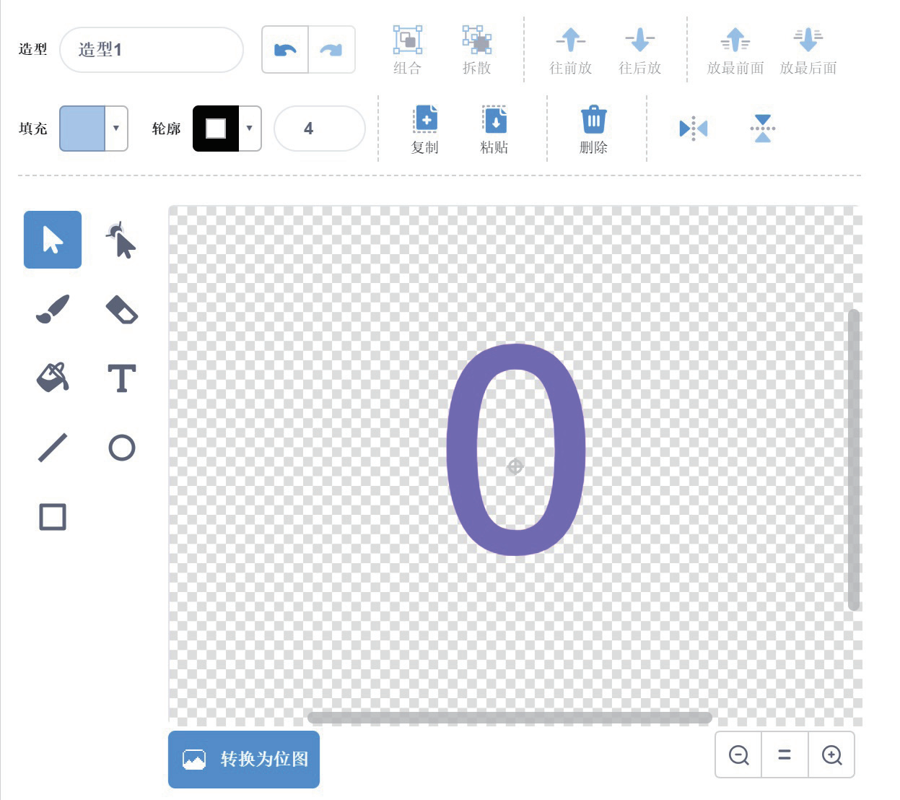
任务一：添加角色
接着我们来绘制角色。
第一步，绘制出用于显示时间的数字，并添加好10个造型；

Slide 12
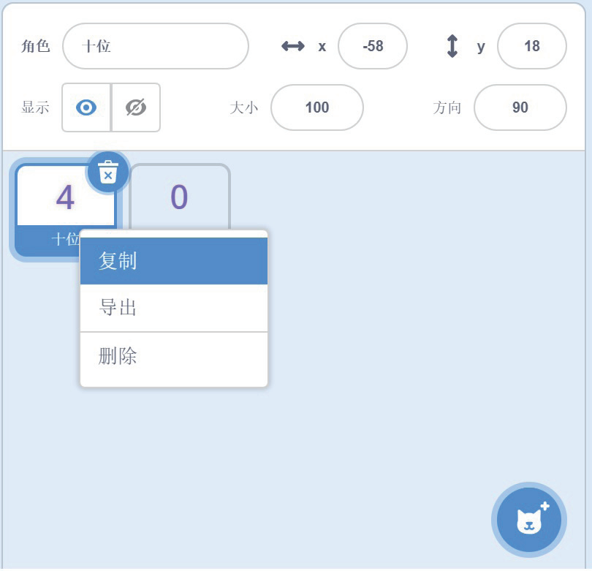
任务一：添加角色
绘制好全部造型后，复制该角色。

Slide 13
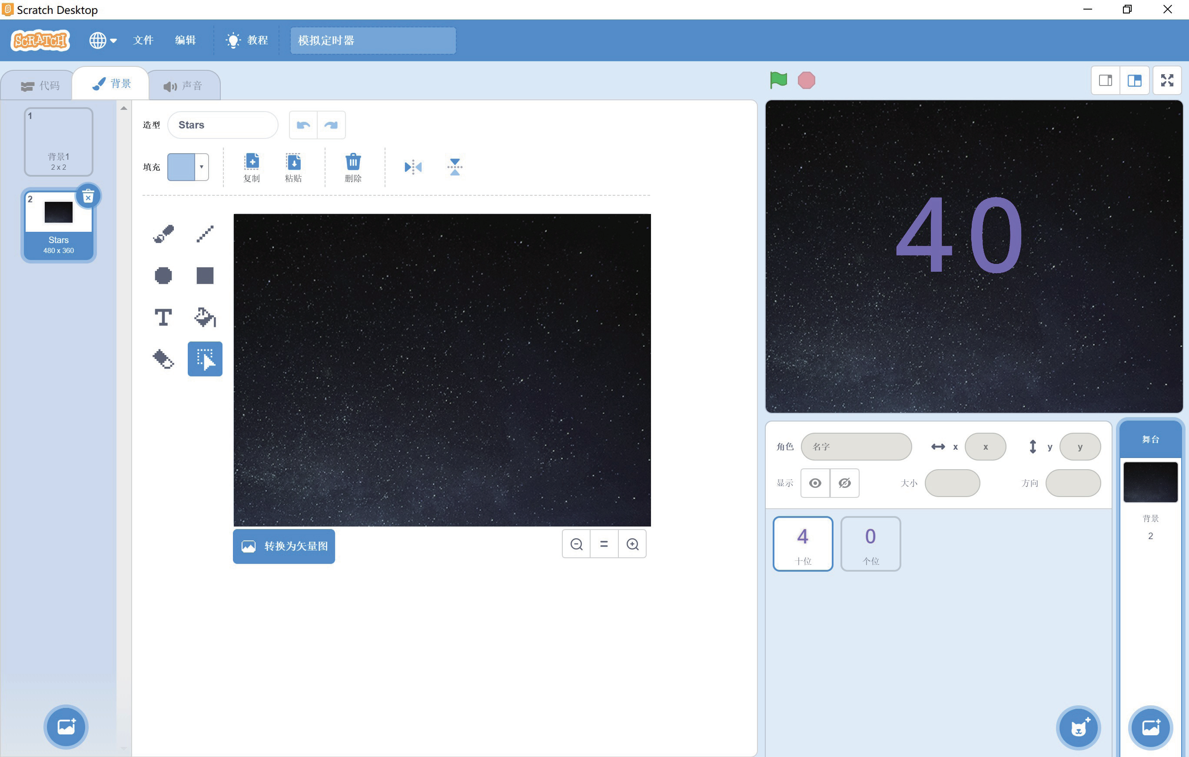
任务一：添加角色
第二步，添加合适的背景；

Slide 14
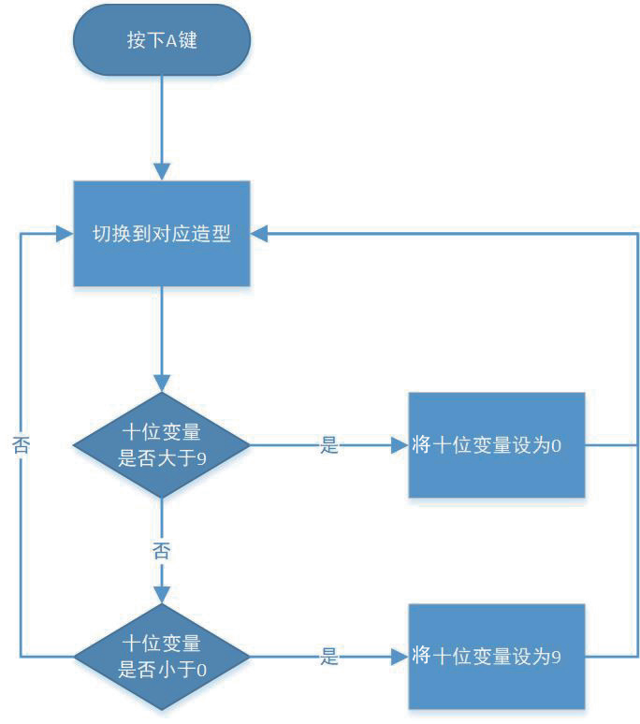
任务二：借助流程图理清定时器程序流程
根据真实定时器的功能，设计出十位数字的流程图；

Slide 15
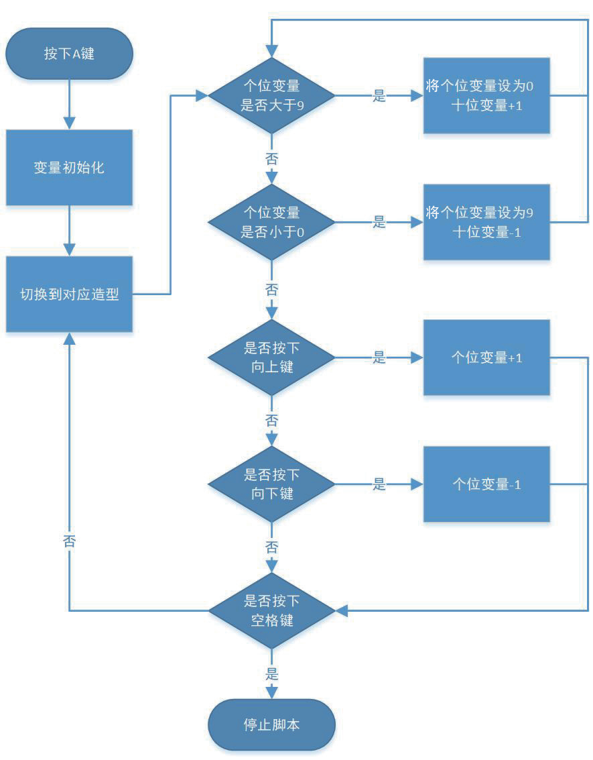
任务二：借助流程图理清定时器程序流程
根据真实定时器的功能，设计出个位数字的流程图；

Slide 16
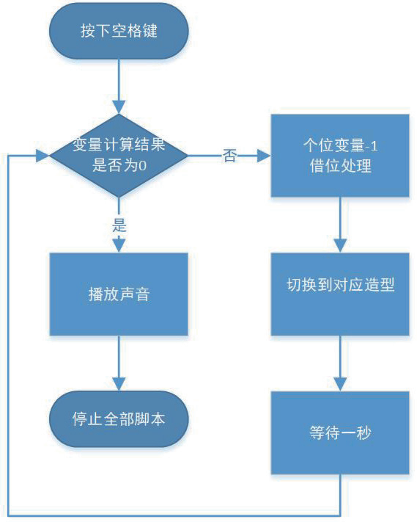
任务二：借助流程图理清定时器程序流程
根据真实定时器的功能，设计出个位数字的流程图；

Slide 17
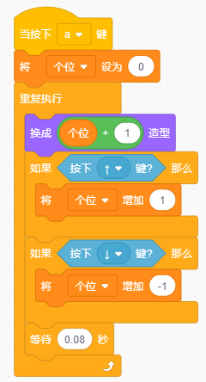
任务三：实现当按下a键时，点击上键实现个位数造型数字增加，点击下键时造型数字减少
首先实现当按下a键时，点击上下键能够控制个位数造型的变化;

Slide 18
任务三：实现当按下a键时，点击上键实现个位数造型数字增加，点击下键时造型数字减少
2. 脚本编写
造型的编号与变量值的关系。显示剩余时间，关键的是要控制好造型的切换。我们利用造型编号来进行造型的切换。在做这一步操作的时候，首先我们要检查一下各个造型是否按顺序排列。就是说从上到下分别是0的造型、 1的造型……一直到9的造型。这个造型所代表的数值和造型编号只相差1（造型编号比数值大1）。我们就可以使用变量来计算显示时间，同时又能控制造型的变化（我们使用变量加1的方法来代表造型编号）

Slide 19
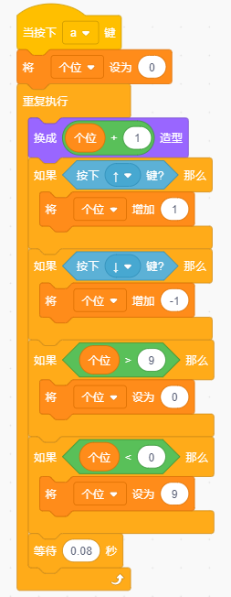
任务三：实现当按下a键时，点击上键实现个位数造型数字增加，点击下键时造型数字减少
2. 脚本编写
最终实现造型的编号与变量值一一对应。

Slide 20
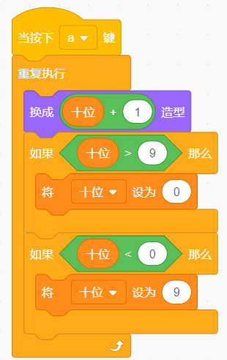
任务四：实现当个位数大于9时，十位数进一，当个位数小于0时，十位数为9
在控制显示的时候关键要处理进位和借位的问题，因此我们设定了两个变量，一个用来表示个位数的数值，另一个用来表示十位数的数值。在处理进位问题的时候，我们考虑到当个位变量大于9的时候就应该进位了，所以我们检测这个变量是否大于9，当大于9的时候就把它重置为零，并使十位变量加1。
十位
个位

Slide 21
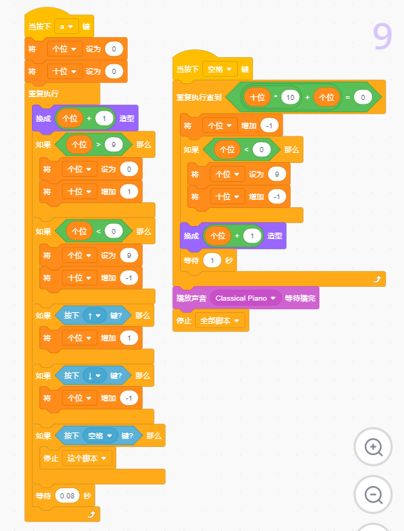
任务五：实现当按下空格键时，模拟定时器开始减少数字一直到零
同样在处理借位问题的时候，我们考虑到当个位变量减小到小于0的时候，就该向10位借位了，所以我们检测这个变量是否小于0，当小于0的时候，我们把它重置为0，同时10位变量减1。

Slide 22
小结与思考
在上面的程序中，如果把角色中各个造型的位置打乱会怎么样？
如何实现进位和借位呢？

Slide 23
课后作业
修改上面的程序，让定时器最长能计时一小时（用时、分、秒的方式显示）。

